Slide 1




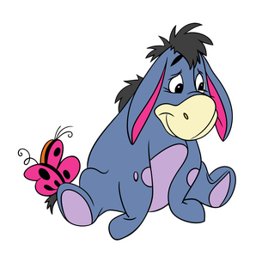

Ви-ви-ви – зайцев тихо позови
Ву-ву-ву – не коси в лесу траву.
Во-во-во – рядом волчье логово
Ва-ва-ва - вот высокая трава.
Вы-вы-вы – трава выше головы
Ве-ве-ве – зайцы спрятались
в траве.

